Slide 1




LĨNH VỰC PHÁT TRIỂN NHẬN THỨC
Đề tài: Khám phá về sự kì diệu của nước
Lớp: MGN B3
Giáo viên: Dương Thị Yến

Slide 2

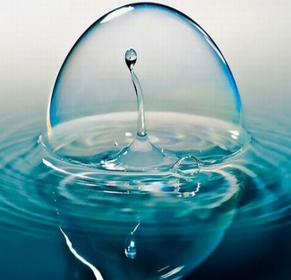
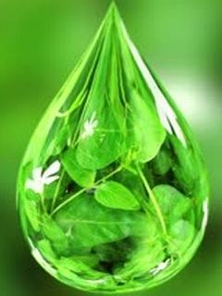
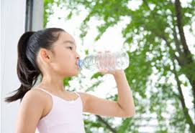


Bài giảng
Sự kì diệu của nước

Slide 3

Cô cho trẻ làm thí
nghiệm với nước

Slide 4

* Tìm hiểu các nguồn nước có trong thiên nhiên

Slide 5
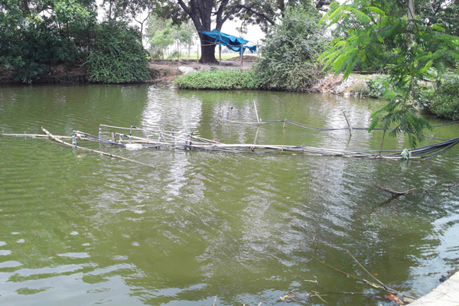
Nước ao

Slide 6
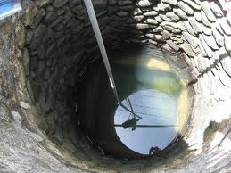
Nước giếng

Slide 7
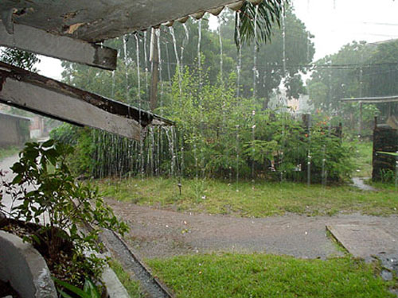
Nước mưa

Slide 8
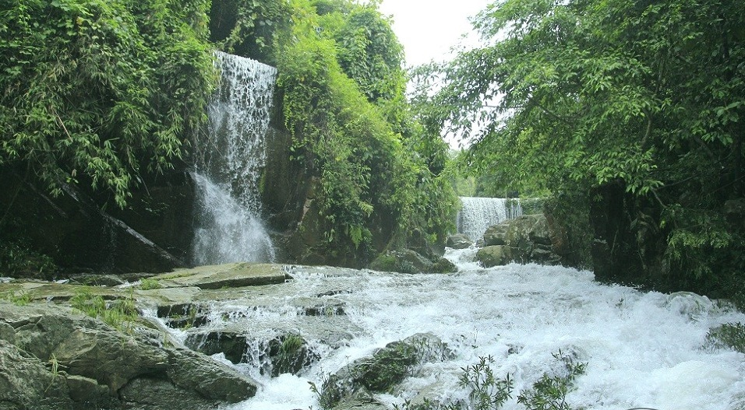
Nước suối

Slide 9
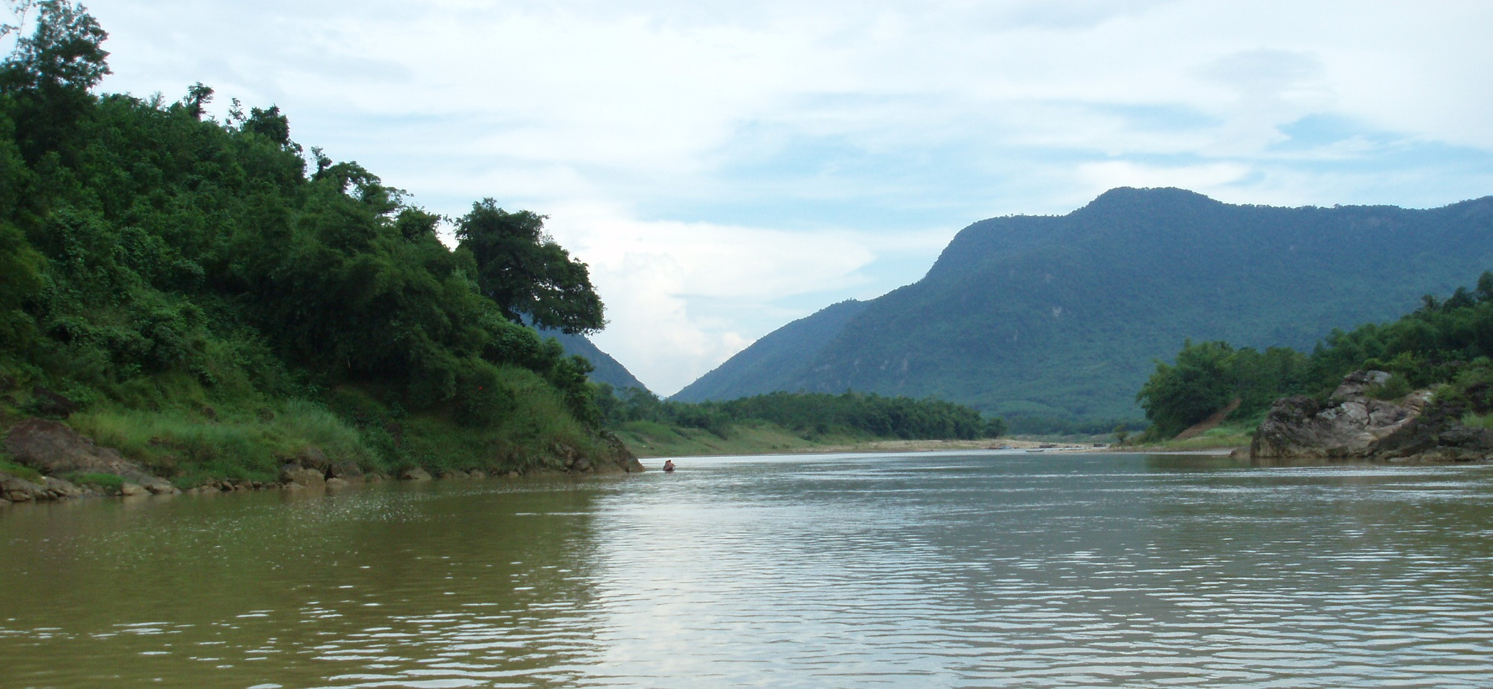
Nước sông

Slide 10
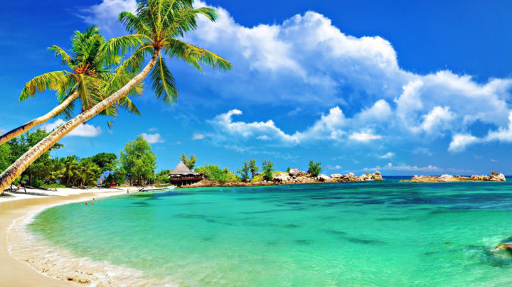
Nước biển (Nước mặn)

Slide 11
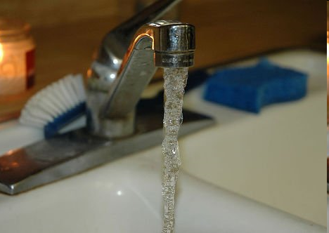
Nước máy

Slide 12
Hoạt động 2: Trạng thái, tích chất, vai trò của nước

Slide 13
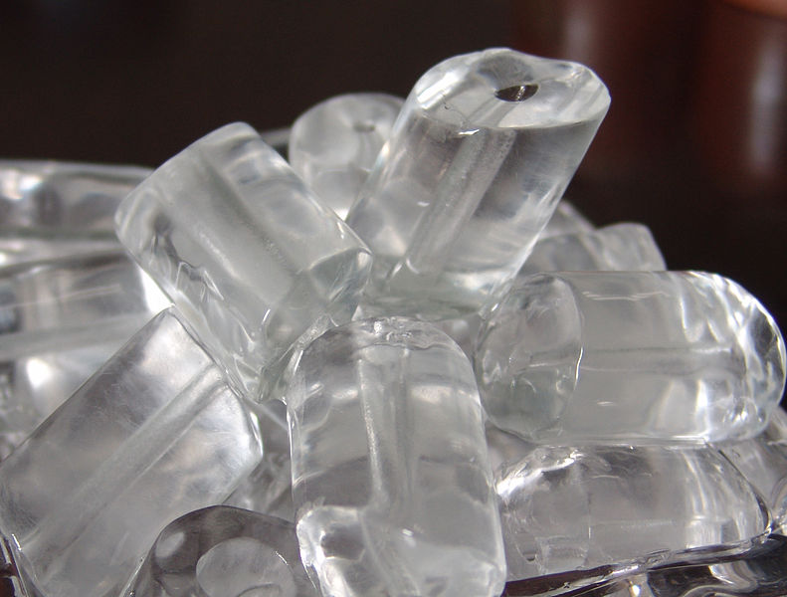
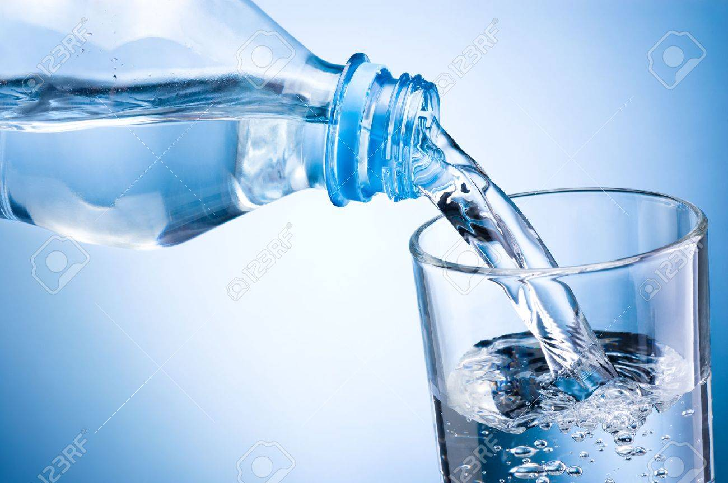
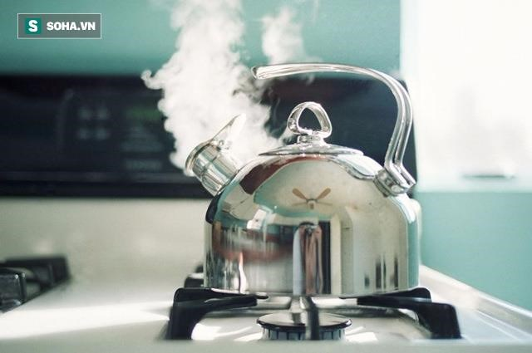
TRẠNG THÁI, TÍNH CHẤT CỦA NƯỚC

Slide 14
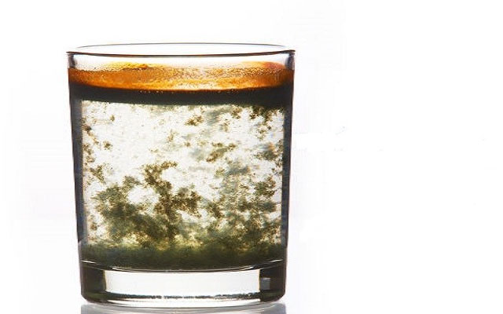
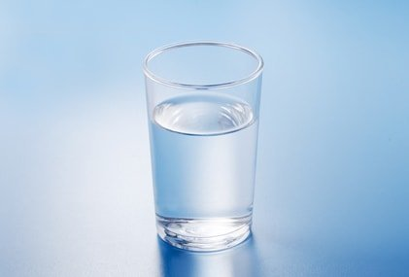
So sánh 2 cốc nước
Giống nhau: Đều gọi là nước
Cốc nước sạch
Cốc nước bẩn
Khác nhau:
Nước Sạch là nước trong suốt, không màu, không mùi, không vị
Nước bẩn là nước vẩn đục có mùi hôi, tanh, có váng

Slide 15

Kết luận
- Nước tồn tại ở 3 trạng thái: Thể rắn, thể lỏng và thể khí.
- Nước có tính chất: Trong suốt, không màu, không mùi, không vị.

Slide 16

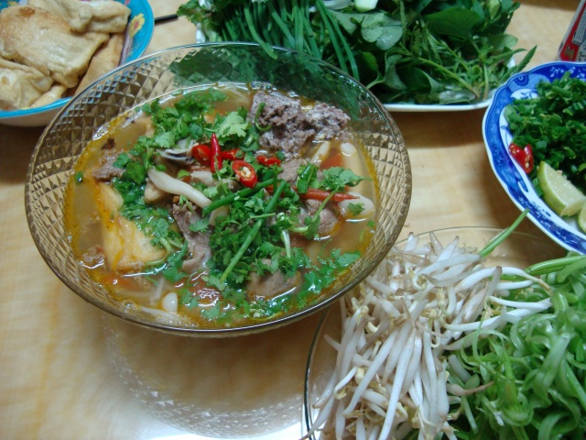
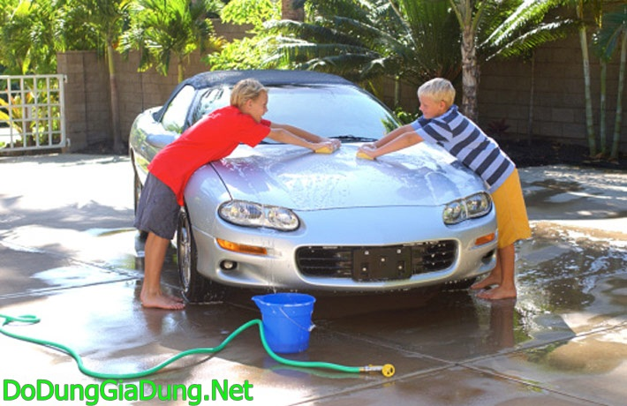
Vai trò của nước

Slide 17
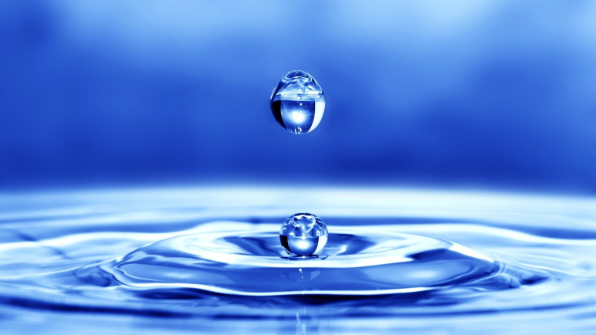
Hoạt động 3: Tiết kiệm và bảo vệ nguồn nước

Slide 18

Trò chơi: Chung sức

